Slide 1
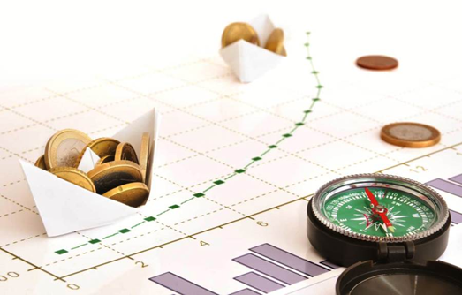
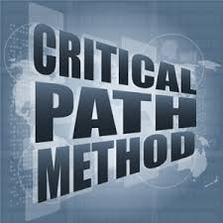
İnşaat Yönetimi Uygulama-3

Slide 2
Soru-1
Bir firma, yeni bir üretim tesisi için üretim ekipmanı satın almayı planlamaktadır. Bu satın almada iki alternatif makine dikkate alınmaktadır.
İki makinenin de hurda değeri bulunmadığına göre, her bir alternatifin geri ödeme periyodunu MARR değerini %10 alarak hesaplayınız.
 | X Makine | Y Makine
Sabit Maliyet | 38.000 $ | 38.000 $
İlk yıl net getirisi (tüm giderler düştükten sonra) | 14.000 $ | 1.500 $
Sonraki yıllardaki getiri | Her yıl 2.000 $ azalmakta | Her yıl 3.500 $ artmakta
Hizmet süresi | 6 | 6

Slide 3
Cevap-1
Yıllar | 0 | 1 | 2 | 3 | 4 | 5 | 6
Nakit Akış | 38000 | 14000 | 12000 | 10000 | 8000 | 6000 | 4000
Bugünkü değer | -38000 | 12727,27 | 9917,36 | 7513,15 | 5464,11 | 3725,53 | 2257,89
Net bugünkü değer | -38000 | -25373,73 | -15355,37 | -7842,22 | -2378,11 | +1347,42 | +3605,31

Slide 4
Cevap-1
Yıllar | 0 | 1 | 2 | 3 | 4 | 5 | 6
Nakit Akış | 38000 | 1500 | 5000 | 8500 | 12000 | 15500 | 19000
Bugünkü değer | -38000 | 1363,64 | 4132,23 | 6386,18 | 8196,16 | 9624,28 | 10725
Net bugünkü değer | -38000 | -36636,36 | -32504,13 | -26117,95 | -17921,79 | -8297,51 | 2427,49

Slide 5
Soru-2
Bir büyükşehir yerel yönetimi yeni yerleşim bölgesi için metrobüs ile toplu taşıma yapmayı planlamaktadır. Metrobüs sisteminin ilk yatırım maliyeti 15.000.000 TL’dir. Ayrıca, yıllık bakım masrafları 250.000 TL’dir ve işletme, enerji masrafları ise 500.000 TL/yıldır, bu masrafların üç senede bir 50.000 TL artacağı ön görülmektedir. Yerel yönetim bu yatırımdan yılda 1.000.000 TL kazanç beklemektedir ve bu kazancın her 2 senede bir 200.000 TL artacağı tahmin edilmektedir. Bu yatırımı kullanan kişilere yılda 3.000.000 TL kazanç sağlayacağı düşünülmektedir. Fakat bu projenin yıllık 1.000.000 TL değerinde çevre kirliliği yaratacağı varsayılmaktadır. Bu projenin ekonomik ömrünün 30 yıl olduğu düşünülmektedir.
• Yukarıdaki veriler göz önüne alınırsa bu projenin yapılıp yapılmama kararını yıllık MARR değeri % 10 alarak net bugünkü değerleri göz önüne alarak Fayda Maliyet analizi yöntemine göre belirleyiniz

Slide 6
Cevap-2
Maliyetler?
– İlk yatırım maliyeti
– Yıllık bakım masrafı
– Enerji masrafı
– Kazançlar
• Faydalar?
– Yatırımı kullanan kişilere sağlanan faydalar
– Çevre kirliliği

Slide 8
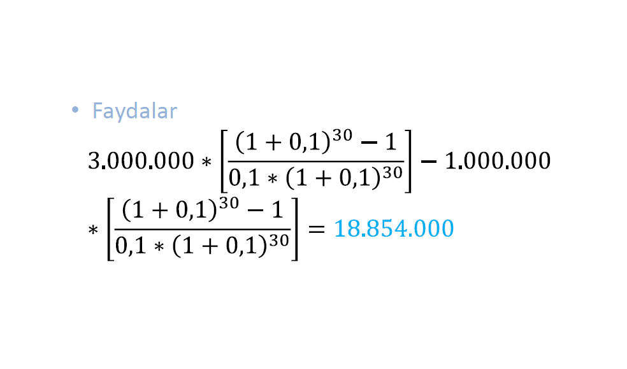

Slide 9
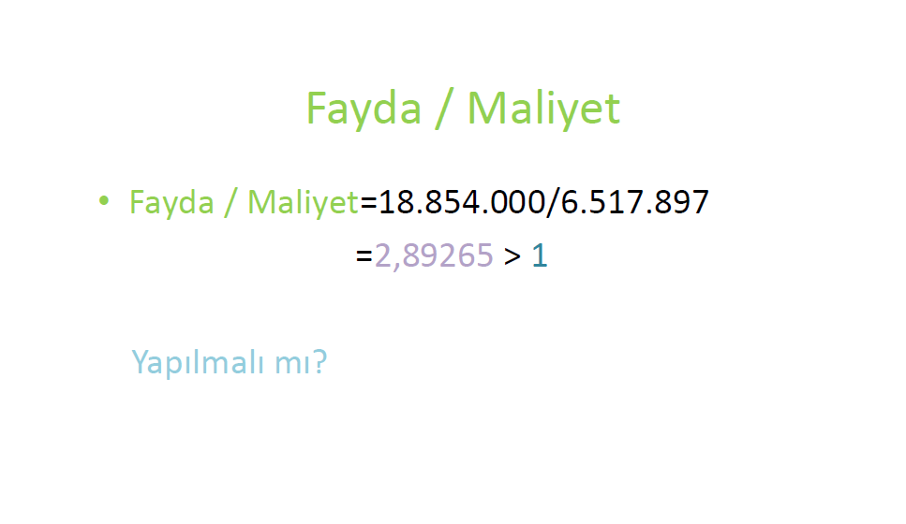

Slide 10
SORU-3
Bir inşaat firması iki alternatifi karşılaştırmaktadır. İlk alternatif otomatik besleme makinesidir, diğeri ise manuel besleme makinesidir.
10 yıllık ekonomik ömrü olduğu düşünülen ilk alternatifin ilk maliyeti 23000 TL ve tahmin edilen hurda değeri de 4000 TL’dir. Operasyon maliyeti ise saate 12 TL’dir. Saatlik olarak beklenen üretim miktarı ise 8 tondur. Yıllık bakım ve operasyon masrafları ise 3500 TL olarak düşünülmektedir.
Alternatif olarak düşünülen ikinci makinenin ise ilk maliyeti 8000 TL ve hurda değeri yoktur. Ekonomik ömrü de 5 yıl olarak tahmin edilmektedir. Bu makineyi saatte 6 ton üretim yapabilmesi için saati 8 TL’ye üç işçinin çalıştırılması gerekmektedir. Yıllık bakım ve operasyon masraflarının ise 1500 TL olacağı tahmin edilmektedir.
Bütün projenin %10 getiri getireceği tahmin edildiğine göre kaç ton yılda üretim yapılmalıdır ki otomatik makine seçilebilsin?
-----------------------------------------------------------------------------------------------------------------------------------------------------
x yıllık üretimi simgelemektedir.
Yıllık değişen maliyet₁= $12/saat* 1saat/8ton* x ton/yıl
D₁= 1.5x
ENH₁= - 23 ,000(A / P,10%,10) + 4000(A / F, 10%,10) - 3500 - 1.5x
ENH₁= -6992-1.5x

Slide 11
Yıllık değişen maliyet₂= $8/saat*3*1saat/6ton* x ton/yıl
D₂= 4x
ENH₂= - 8000(A / P,10%,5) - 1500 - 4x
ENH₂ = -3610-4x
ENH₁= ENH₂
-6992-1.5x = -3610-4x
x= 1353 ton/yıl
yıldaki üretimi 1353 tonu geçerse otomatik olan makinenin alınması gerekir.

